Slide 1

Weather
vreme

Slide 2
How’s the weather?
Kakvo je vreme?

Slide 3
How’s the weather?
Dear student,
Otvori ovaj YouTube link https://www.youtube.com/watch?v=CXKj7bm4Ops i prepiši sve reči koje vidiš i čuješ u svesku. Sve reči treba da prevedeš na srpski (a možeš i da nacrtaš ako želiš).

Slide 4
How’s the weather?
Sve reči i rečenice iz YouTube videa, sa prevodom na srpski, možeš još jednom da pogledaš na sledećim slajdovima u prezentaciji:

Slide 5
It’s cloudy. – Oblačno je. It’s cold. – Hladno je. It’s foggy. – Maglovito je. It’s hot. – Vruće je. It’s raining. (ili It’s rainy) – Pada kiša. It’s snowing. (Ili It’s snowy) – Pada sneg. It’s stormy. – Nevreme je. It’s sunny. – Sunčano je. It’s windy. – Vetrovito je.

Slide 6
How’s the weather?
Pogledaj sledeće slajdove i u svesci napiši odgovor na pitanje “kakvo je vreme?”

Slide 7

How’s the weather?
It’s ____________________

Slide 8
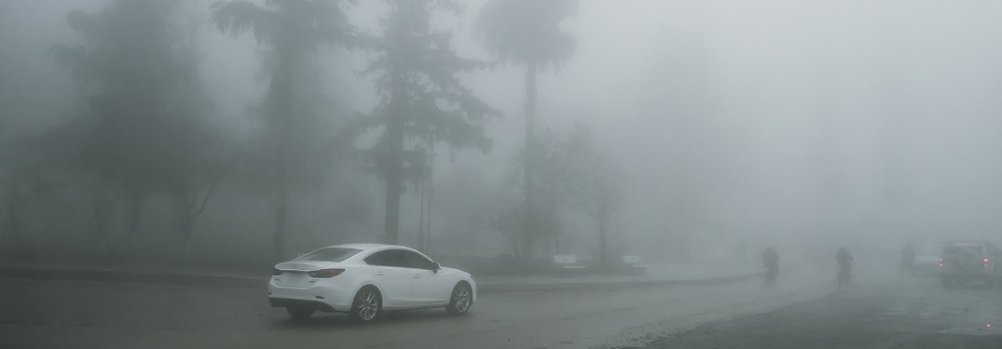
How’s the weather?
It’s_______________

Slide 9

How’s the weather?
It’s _____________________

Slide 10
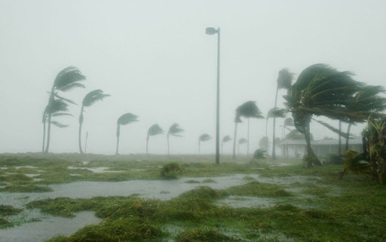
How’s the weather?
It’s _________________

Slide 11
How’s the weather (today)?
Na ovom linku https://www.youtube.com/watch?v=tfAB4BXSHOA možeš da poslušaš pesmicu o različitim vrstama vremena.
Nadam se da će ti se dopasti!
Ako želiš, možeš da naučiš jednu strofu (ili celu pesmicu) i da pošalješ svojoj nastavnici engleskog na mejl.
Ako nisi raspoložen za pevanje, pređi na sledeći slajd!

Slide 12
How’s the weather?
How’s the weather today?
Napiši u svesku kakvo je vreme danas.
Naprimer: It’s cold today. (Nadam se da nije! ☺ ).

Slide 13
Goodbye!
Podsećanje – ove nedelje NE ŠALJEŠ domaći na mejl! ☺

